Slide 1
Clase 092 — Inyección SQL avanzada y ciega (blind)
parte 4 seguridad de aplicaciones web
Programa de Ciberseguridad Moderna

Slide 2
🎯 Objetivo
• Explotar SQLi cuando no hay salida directa de datos: inyección ciega booleana, basada en tiempo y out-of-band. Estas técnicas permiten extraer información incluso cuando la aplicación no muestra…

Slide 3
📚 Resultados de aprendizaje
• Al finalizar, el alumno podrá:
• Distinguir blind booleana, temporal y out-of-band.
• Extraer datos bit a bit con condiciones booleanas.
• Confirmar inyección con retardos temporales (SLEEP, WAITFOR).
• Aplicar exfiltración out-of-band vía DNS/HTTP cuando es posible.
• Estimar el coste y automatizar la extracción.

Slide 4
🗺️ Temas
• 1 — Blind booleana
• 2 — Funciones SUBSTRING/ASCII
• 3 — Blind temporal
• 4 — Out-of-band (DNS/HTTP)
• 5 — Segundo orden (second-order)
• 6 — Automatización con scripts
• 7 — Diferencias por motor

Slide 5
🧠 Explicación en profundidad
• En muchas aplicaciones la inyección funciona pero no se ven los resultados: no hay errores,
• la consulta no se refleja en la página, solo cambia el comportamiento de forma sutil. Es la
• inyección ciega (blind SQLi), y su idea central es que, aunque no puedas leer la base de
• datos directamente, sí puedes hacerle preguntas de sí/no y deducir los datos bit a bit por
• las respuestas. Es más lenta que la UNION de la clase anterior, pero igual de potente: al final
• se extrae exactamente la misma información, solo que interrogando en lugar de leyendo.
• La inyección ciega booleana aprovecha cualquier diferencia observable entre una condición

Slide 6
📖 Definiciones y características
• Blind SQLi: la respuesta no incluye datos, solo cambia de forma observable. Característica: se infiere info por diferencias sutiles.
• Booleana: se plantean condiciones verdadero/falso. Característica: la página cambia según el resultado.
• Basada en tiempo: se induce un retardo condicional. Característica: útil cuando no hay ninguna diferencia visible.
• Out-of-band (OOB): los datos salen por DNS/HTTP a un servidor del atacante. Característica: requiere que el motor pueda iniciar conexiones.
• Second-order: el input se almacena y se ejecuta en otra operación posterior. Característica: difícil de detectar en el punto de entrada.
• Oráculo booleano: cualquier señal binaria fiable (código, longitud, contenido). Característica: base de la extracción bit a bit.

Slide 7
📔 Glosario
• Término — Definición concisa
• Inyección ciega (blind) — La inyección funciona pero no se ven los datos
• Booleana — Deducir datos por la diferencia entre condición verdadera y falsa
• SUBSTRING / SUBSTR — Aísla un carácter del dato buscado
• ASCII / ORD — Compara un carácter por su valor numérico
• Búsqueda binaria — Acota el carácter con comparaciones >/<
• Inyección temporal — Deducir por el tiempo de respuesta (SLEEP, WAITFOR)

Slide 8
🧰 Herramientas y preparación
• PortSwigger Web Security Academy (labs de blind SQLi, gratis con cuenta).
• Burp Intruder/Repeater para automatizar condiciones.
• Burp Collaborator o un servidor DNS propio para OOB.

Slide 9
🧪 Laboratorio guiado
• Elige el lab "Blind SQL injection with conditional responses" de PortSwigger.
• Identifica el oráculo: un mensaje que aparece solo cuando la condición es verdadera.
• Confirma inyección con ' AND 1=1-- - (aparece) vs. ' AND 1=2-- - (no aparece).
• Extrae un carácter con:
• Itera posición y valor (con Intruder, cluster bomb) para reconstruir la contraseña.
• Practica el lab de blind temporal: '; IF (condición) WAITFOR DELAY '0:0:5'-- - (MSSQL) o ' AND SLEEP(5)-- - (MySQL).
• En el lab OOB, provoca una interacción DNS hacia Collaborator para exfiltrar datos.

Slide 10
✍️ Ejercicios
• Reconstruye una contraseña de 20 caracteres con blind booleana y mide cuántas peticiones costó.
• Optimiza la extracción usando búsqueda binaria (> en vez de =).
• Escribe el payload temporal equivalente para MySQL, MSSQL y PostgreSQL.
• Explica por qué la blind temporal es la más ruidosa y lenta.
• Diseña un oráculo booleano a partir del tamaño de la respuesta.
• Describe un escenario de second-order SQLi con un caso de registro de usuario.

Slide 11
📝 Reto verificable
• Extrae la contraseña completa del usuario administrator en un lab de blind SQLi de PortSwigger usando solo condiciones booleanas automatizadas.
• Criterio de aceptación: entregas la contraseña recuperada, la configuración de Intruder (posiciones y payload set) y el número de peticiones necesarias, resolviendo el lab.

Slide 12
⚠️ Errores comunes
• El oráculo no es fiable — Elige una señal más estable (código o longitud)
• Extracción lentísima — Usa búsqueda binaria y concurrencia
• SLEEP no funciona — Motor distinto; usa la función correcta
• OOB sin interacciones — El motor no permite conexiones salientes
• Resultados intermitentes — Rate limiting; añade delays y reintentos

Slide 13
❓ Preguntas frecuentes
• ❓ ¿Cuándo uso temporal en vez de booleana?
• Cuando no hay ninguna diferencia observable en la respuesta salvo el tiempo. Es más lenta, úsala como último recurso.
• ❓ ¿Qué es exactamente second-order?
• El input malicioso se guarda sin ejecutarse y detona en otra consulta posterior (por ejemplo, al mostrar el perfil).
• ❓ ¿Por qué la búsqueda binaria acelera tanto?
• Reduce las pruebas por carácter de ~128 a ~7 comparaciones (log2), un ahorro enorme.

Slide 14
🔗 Referencias
• Stuttard & Pinto, The Web Application Hacker's Handbook, cap. 9.
• PortSwigger Blind SQL injection: <https://portswigger.net/web-security/sql-injection/blind>
• OWASP Testing for SQL Injection (WSTG).

Slide 15
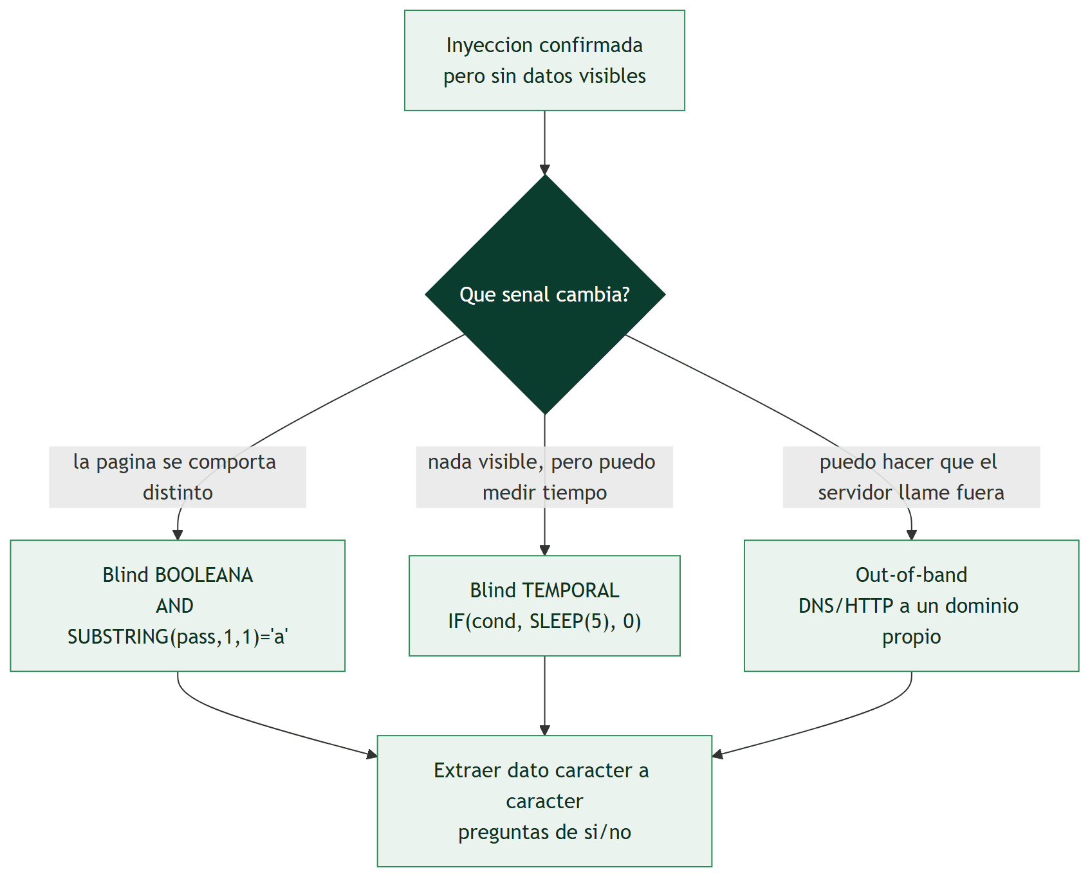
Diagrama de la clase

